Slide 1
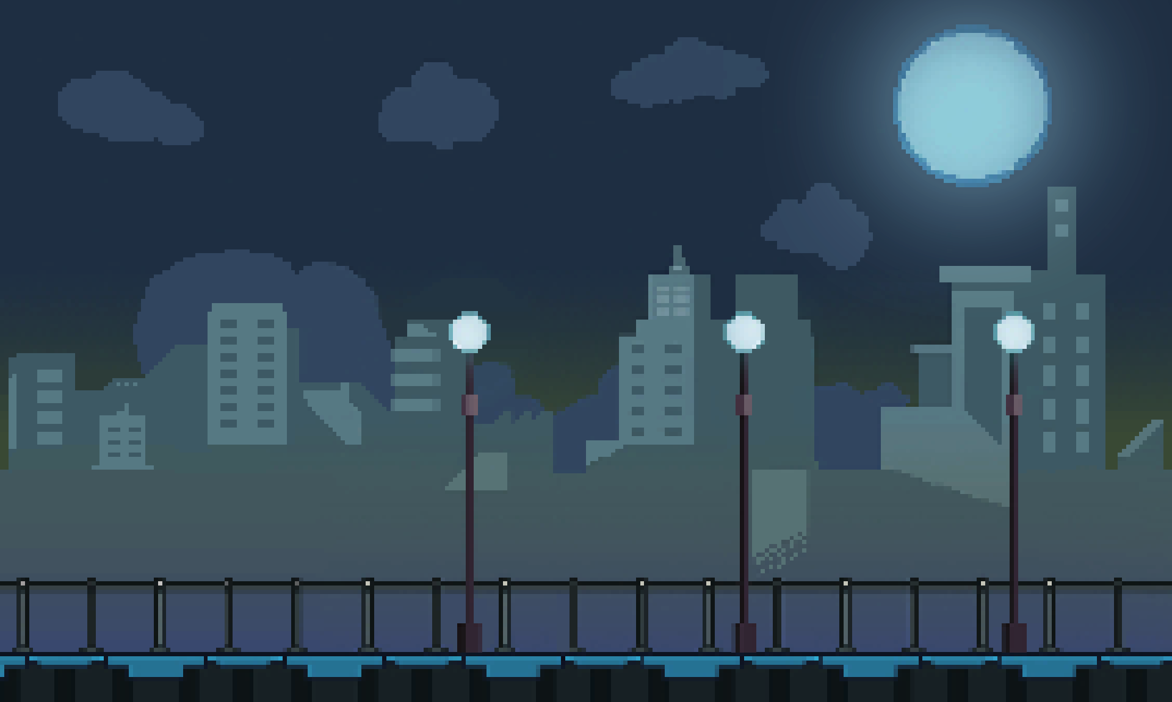
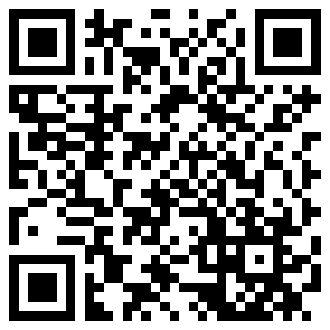
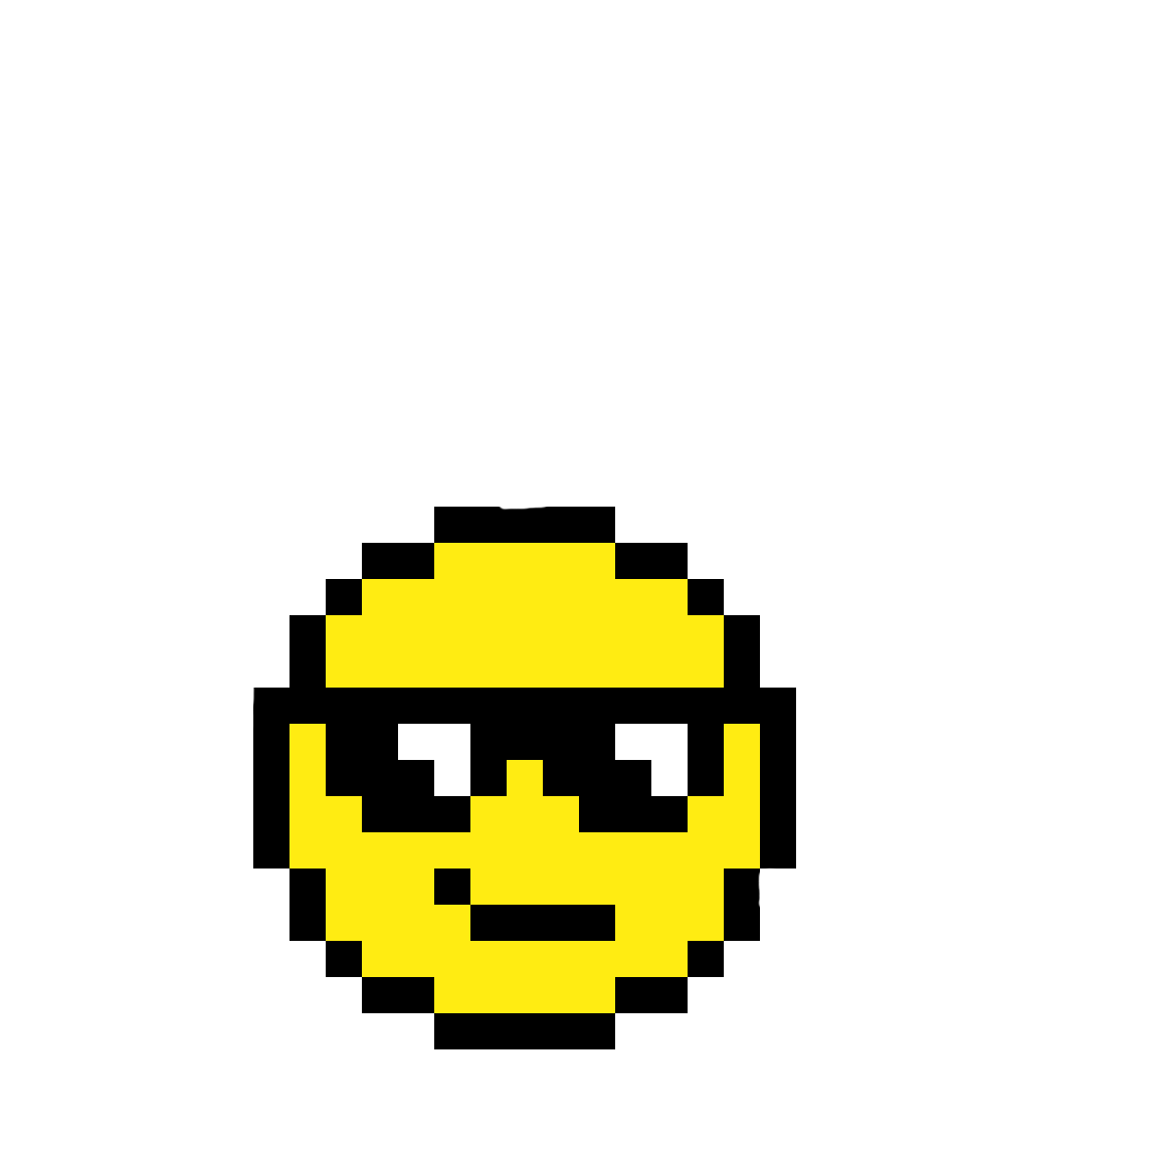

Просканируйте наш QR-код

Slide 2
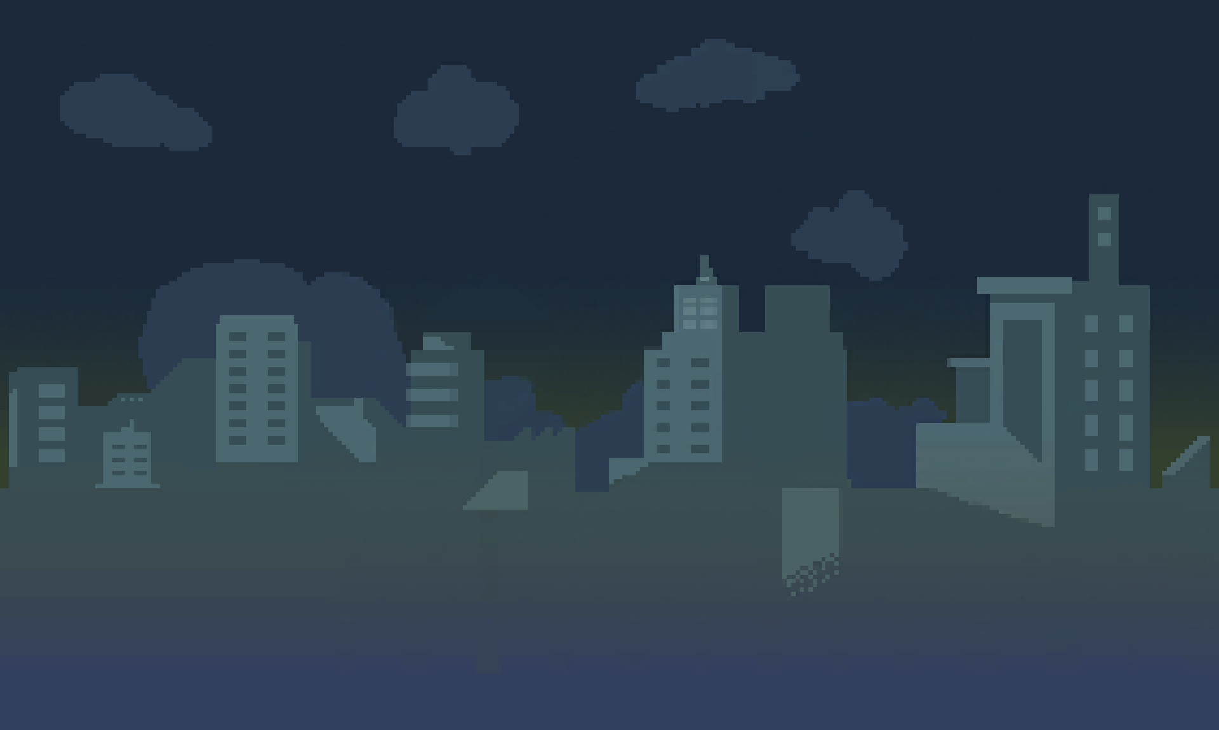
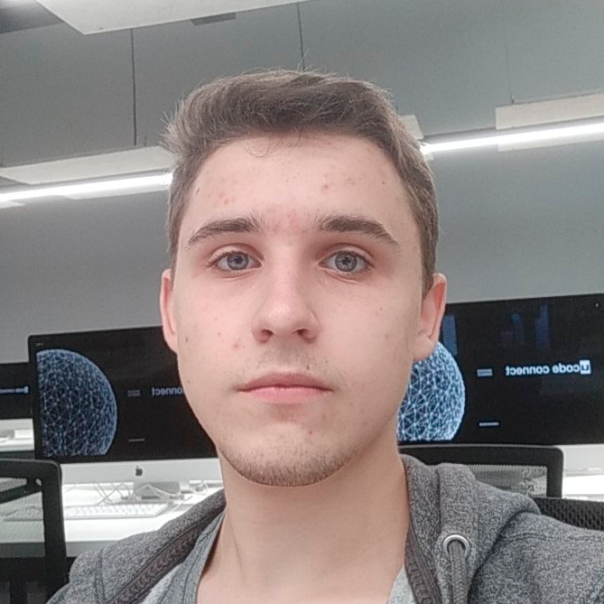
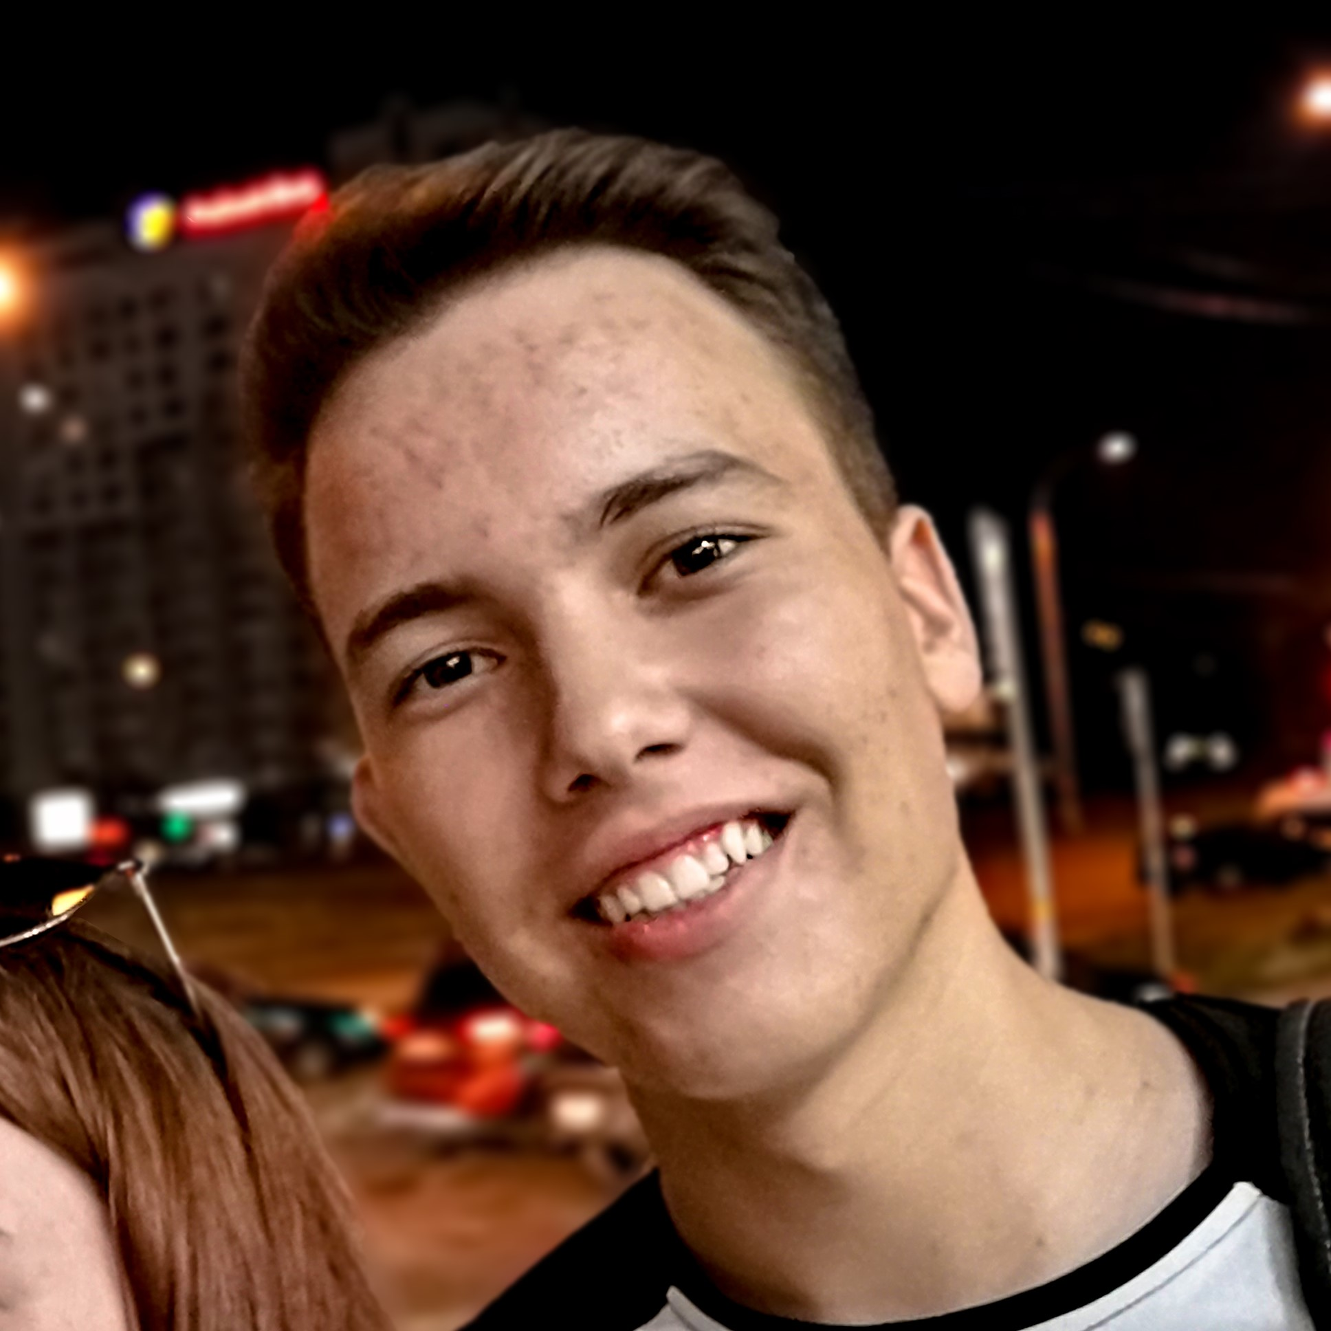
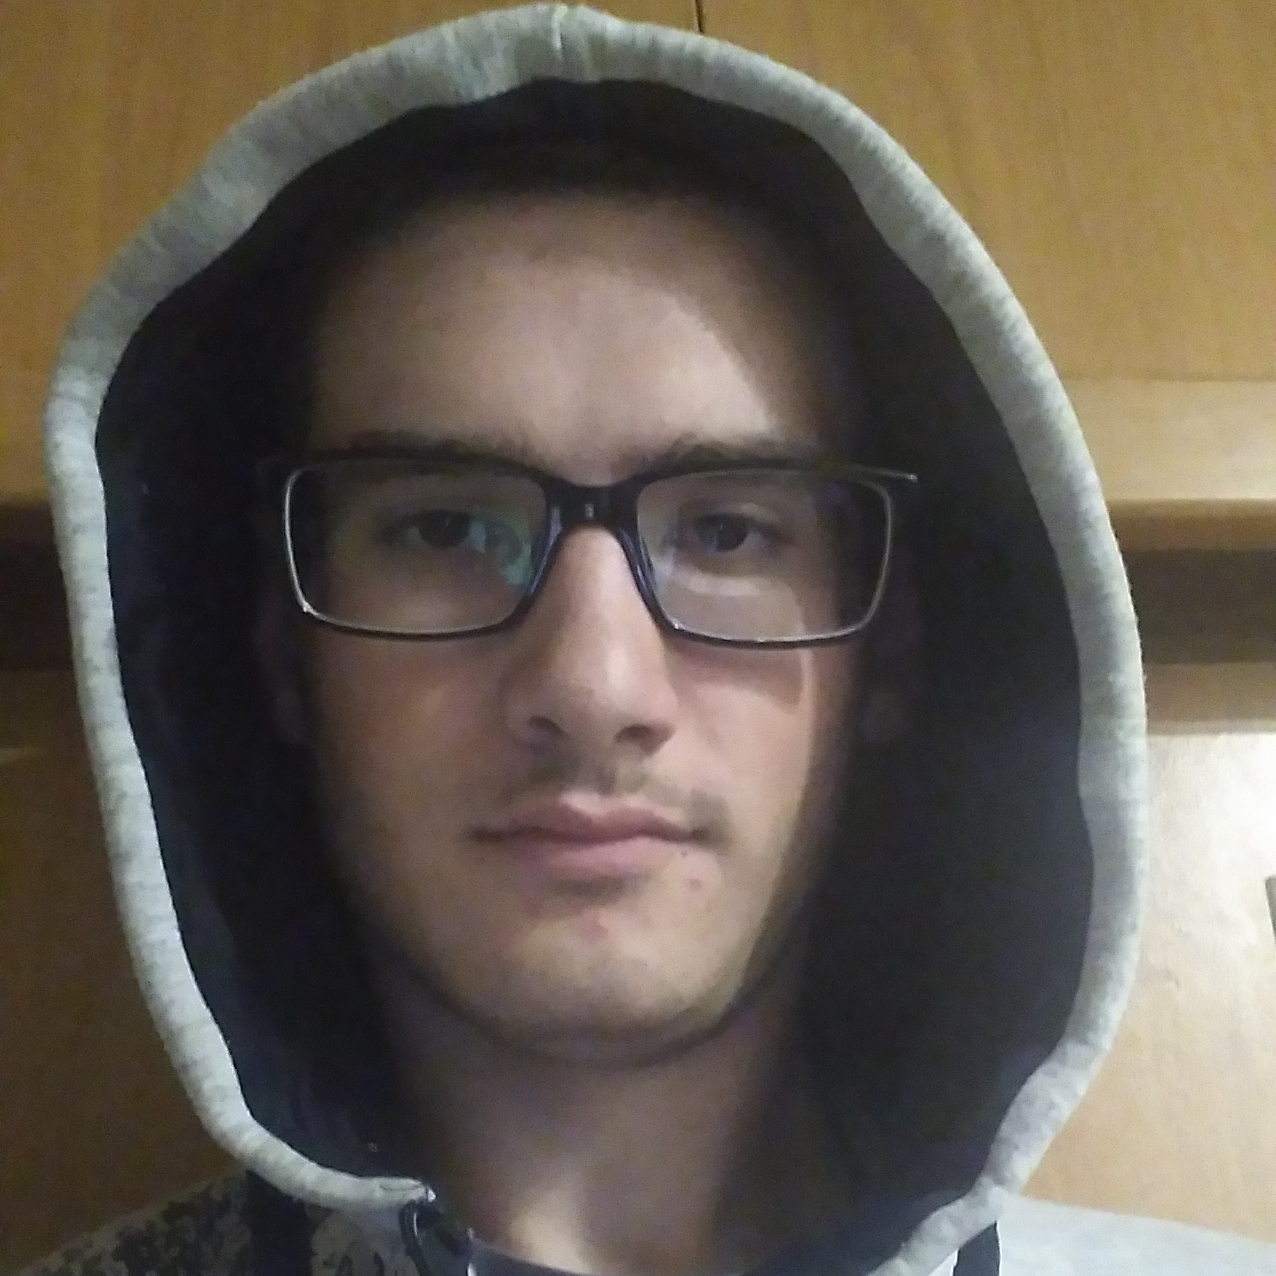
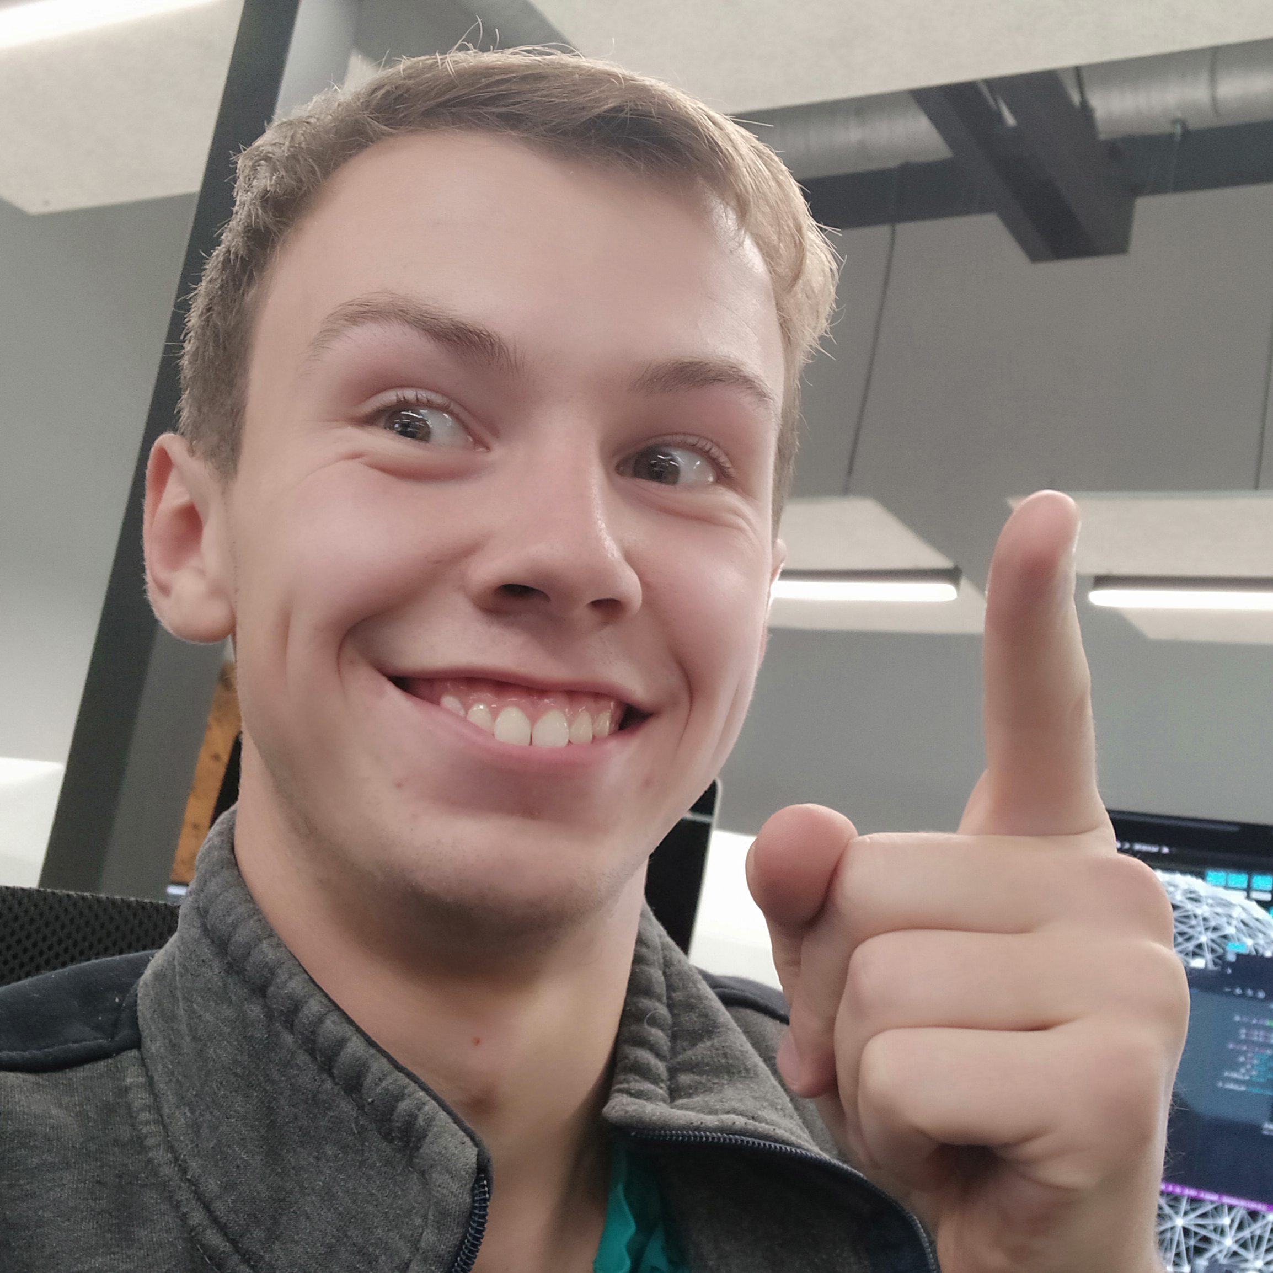
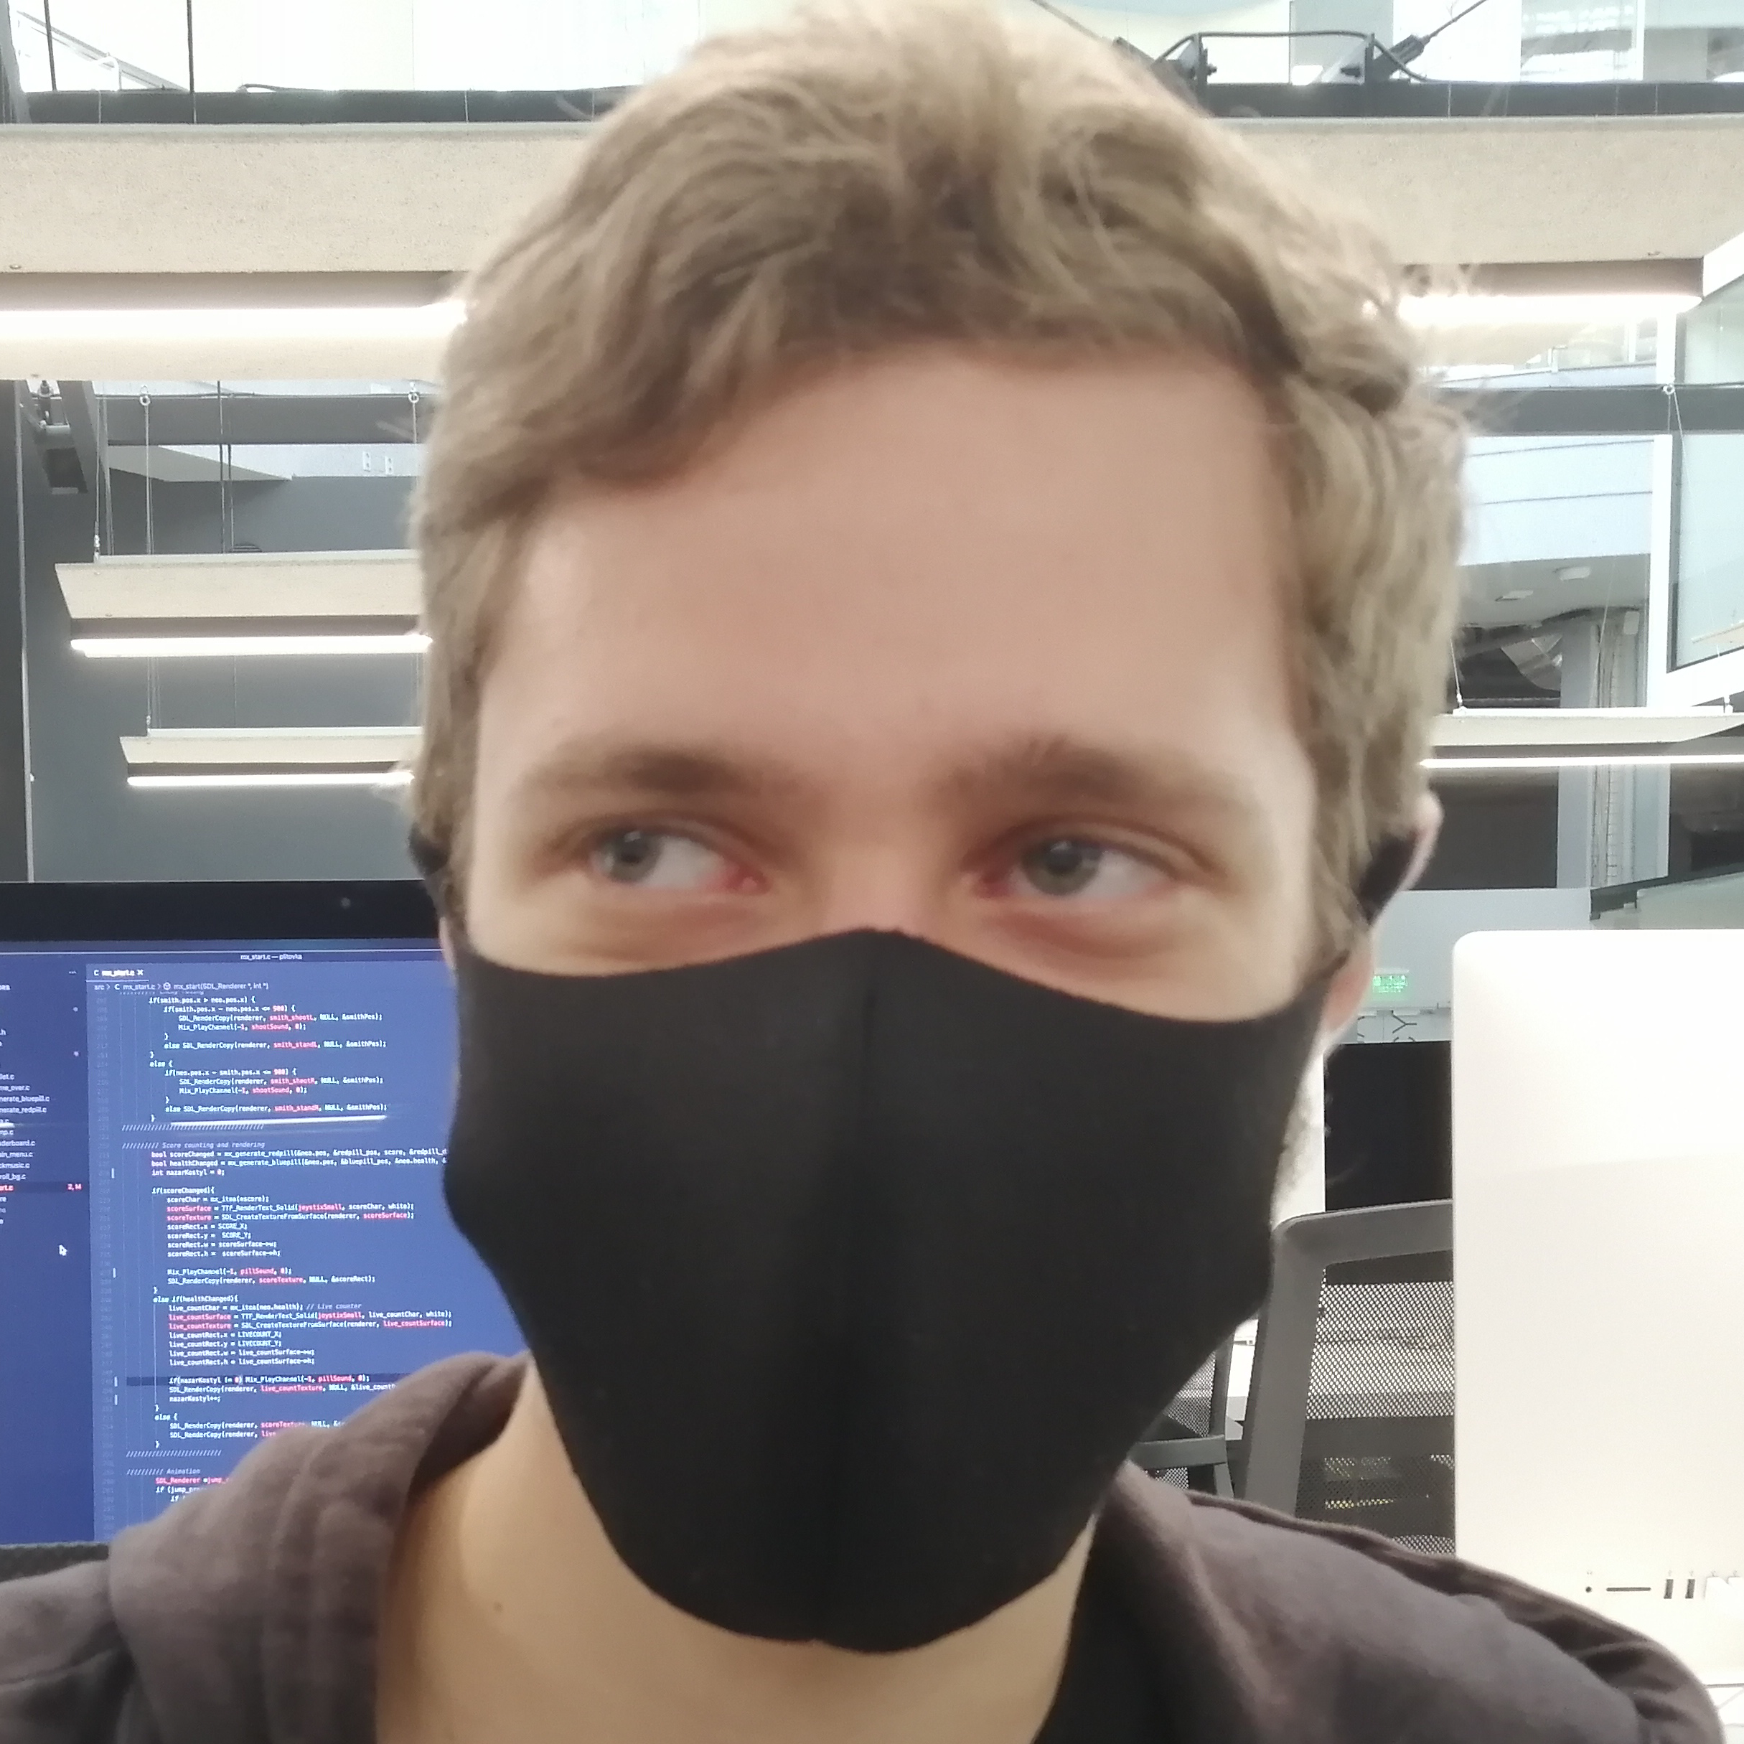
TEAM
anevodnich
plitovka
ntaran
hhrianyk
dzelenskyi

Slide 3
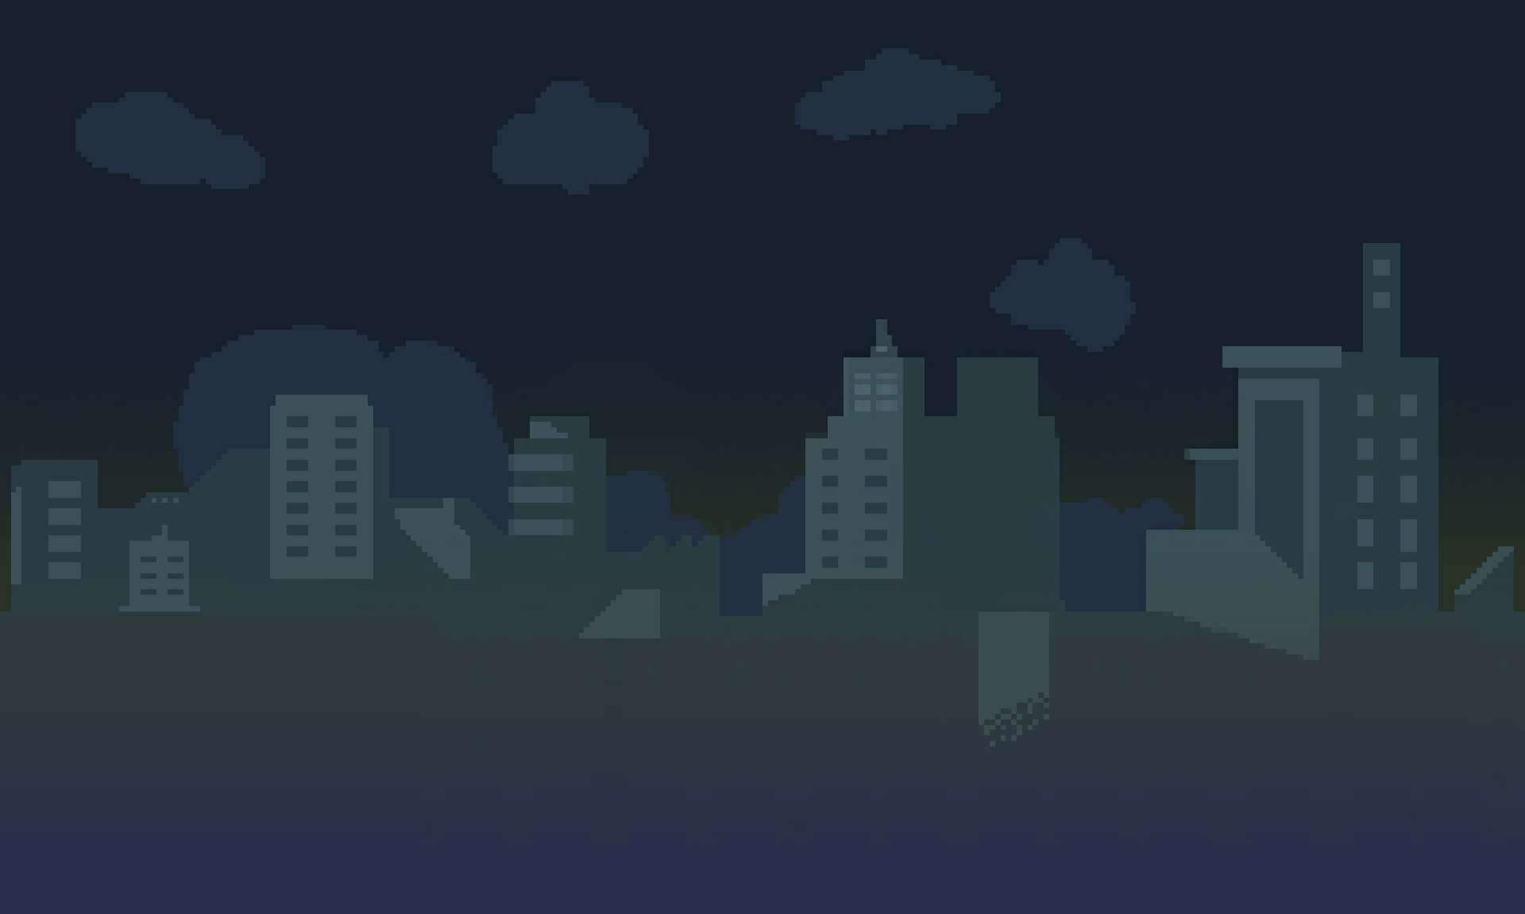
Project idea
Нашей целью было создать игру по мотивам легендарного фильма «Матрица» с целью развлечения и приятного времяпровождения игрока, а также для провоцирования скупой ностальгической слезы у настоящих фанатов данного фильма.

Slide 4
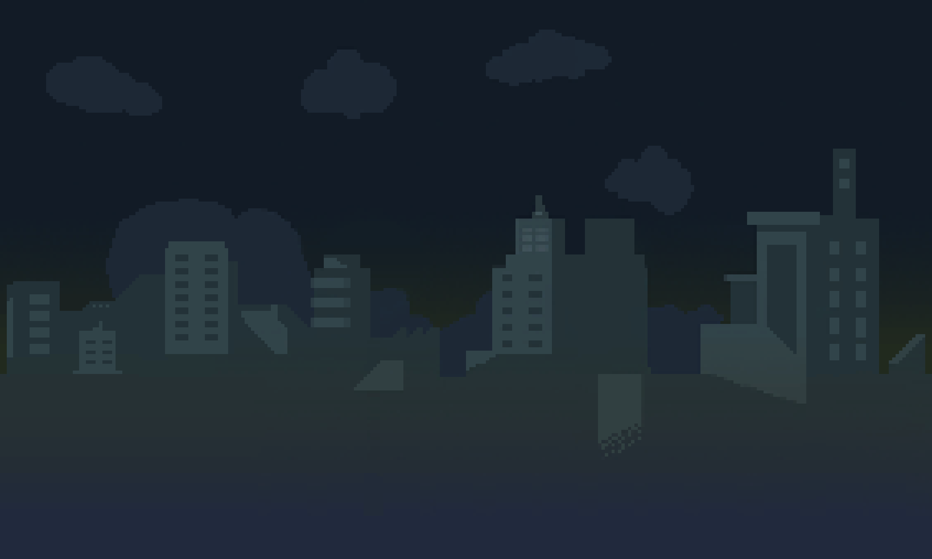
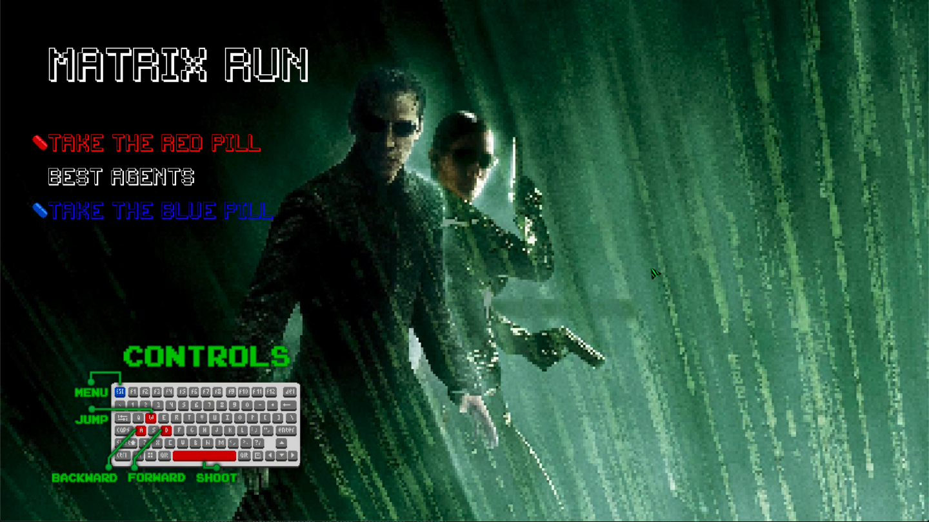
MENU
Главное меню стилизованное под легендарный фильм «Матрица»
Игрок может выбрать две таблетки. Взяв красную он начнет игру и, соответственно, взяв синюю, покинет её.
Также игрок может посмотреть рекорды нажав на кнопку «BEST AGENTS».
Чтобы у игрока не возникло вопросов по поводу управления, в главном меню понятно показано за что отвечают клавишы.

Slide 5
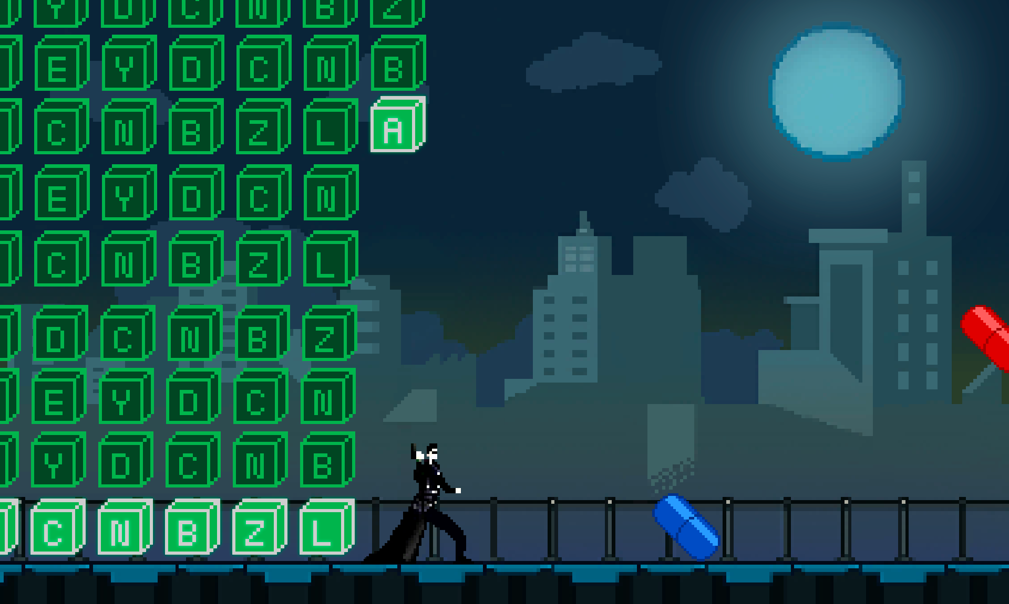
Gameplay
Игрок исследует уровень, собирая на своем пути красные таблетки и уклоняясь от синих. Всё это время за игроком следует «Матрица», которая набирает свою скорость по мере прохождения уровня. Чтобы заставить матрицу отступить игроку нужно собирать все красные таблетки на своем пути. Как только матрица настигнет игрока или закончится здоровье – игра окончена.

Slide 6
Other features
При каждом запуске игры таблетки генерируются случайно и продолжают генерироваться по мере прохождения игры.
Также при каждом запуске игроку подбирается случайная музыка, которая не даст ему заскучать.
Благодаря движению фона, который движется медленнее игрока и платформы, создается эффект погружения в игру.

Slide 7
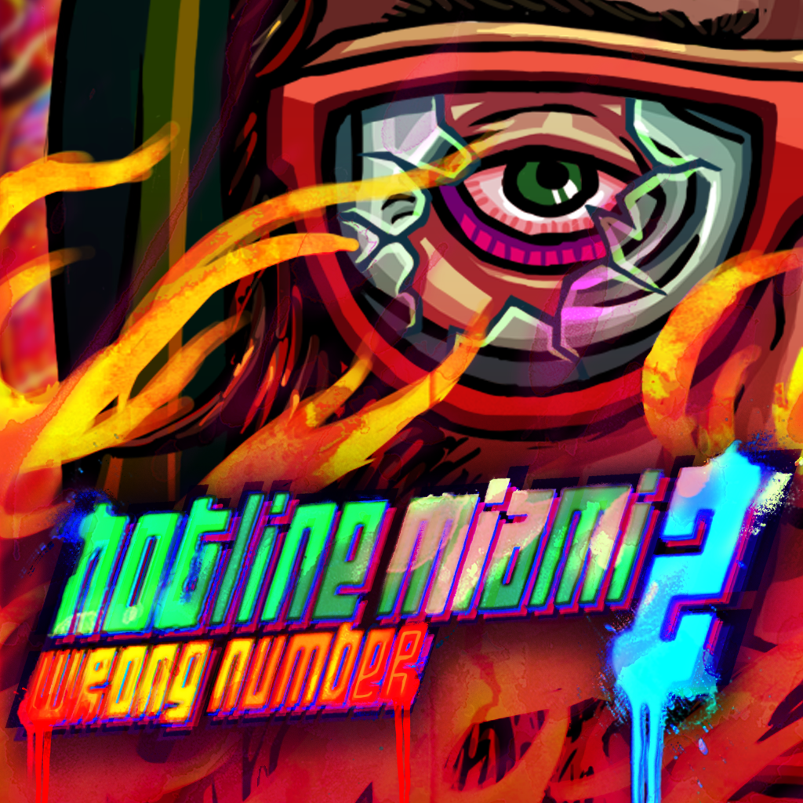
AUDIO
Так как у нас в команде нет продюсеров, Мы долго искали подходящий саундтрек для нашей игры и остановились на саундтреках из популярной игры «Hotline Miami 2» саундтреки которой в самый раз подходят для нашей игры.
Для игры подобраны наиболее подходящие звуковые эффекты. Вы можете их услышать повсюду: •Главное меню, таблица лидеров и экран смерти – звуки при нажатии на кнопку мыши. •Непосредственно игра – звуки при подборе разных таблеток.
Также присутствует разная музыка на разных экранах:
•Главное меню •Экран смерти •Талица лидеров

Slide 8
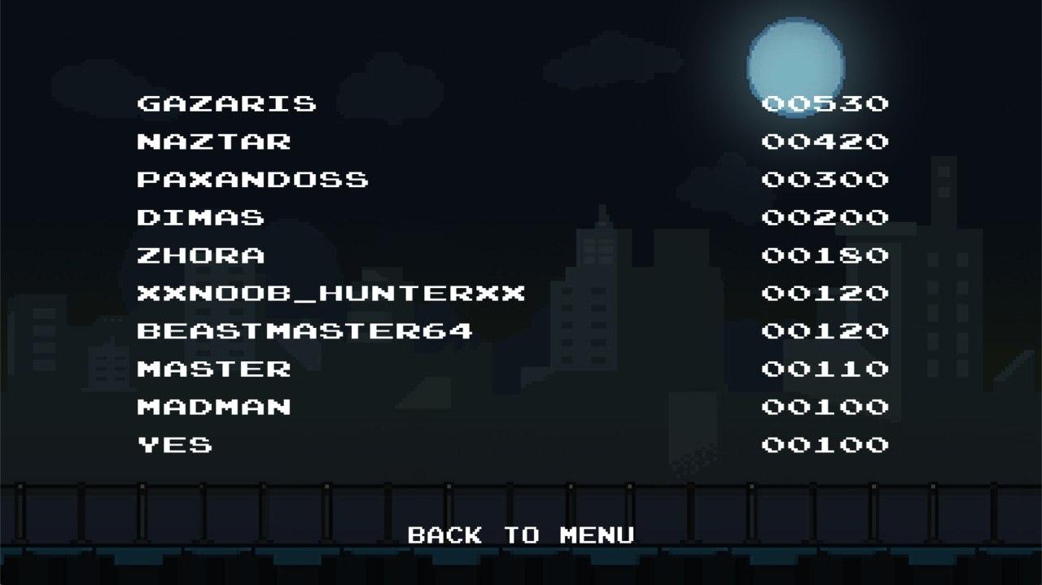
LEADERBOARD
В игре работает система сохранения игровых результатов
Как только игра закончится вам будет предложено ввести свое имя, чтобы увековечить свои достижения. Благодаря файловой системе записи ваш результат не сотрется при перезапуске игры. Вы сможете увидеть свой результат и результаты всех, кто играл ранее в таблице результатов. Самый большой счет будет гордо стоять первым в списке.

Slide 9
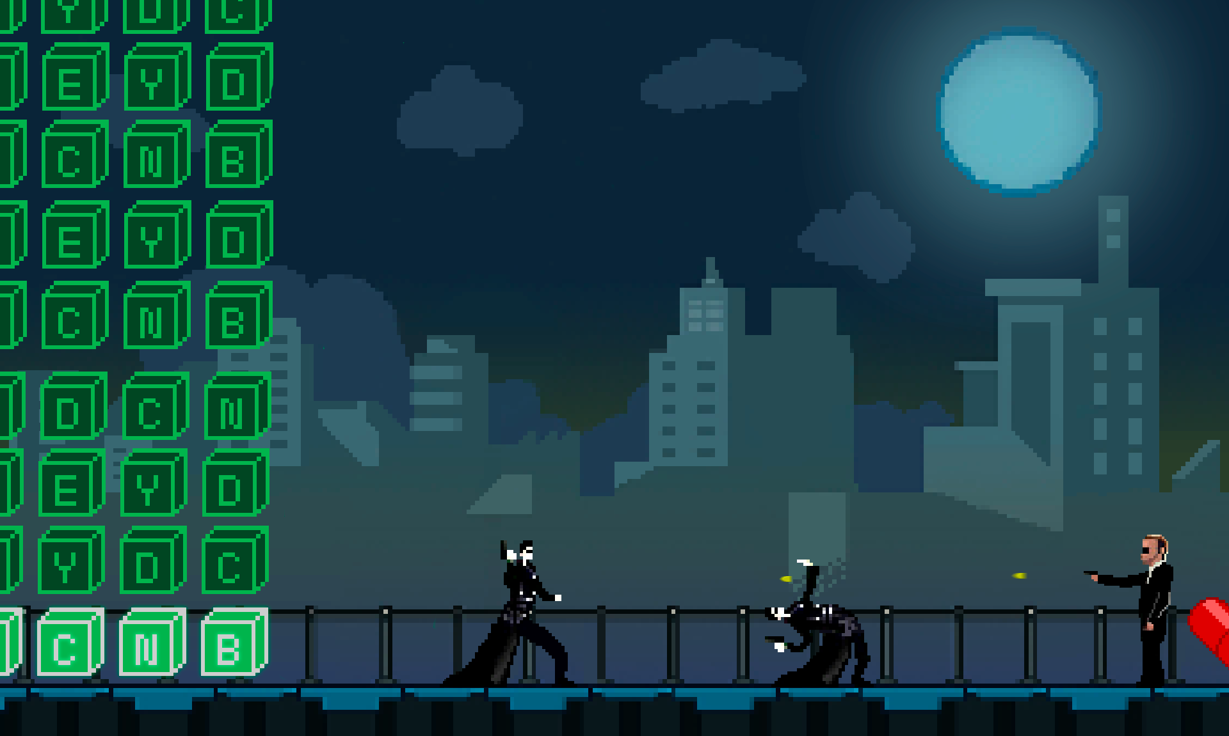
In the next update
•Multiplayer – играйте с компанией!
•БОЛЬШЕ ВРАГОВ – Больше впечатлений!
•Стрельба – данный элемент уже почти готов!
•Система улучшений – улучшайте себя и окружающий мир!
•Новая музыка и анимации.
•Новые элементы.
•Новые персонажи и скины.

Slide 10
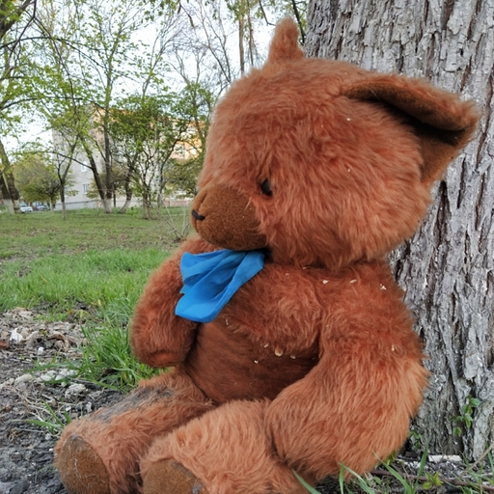
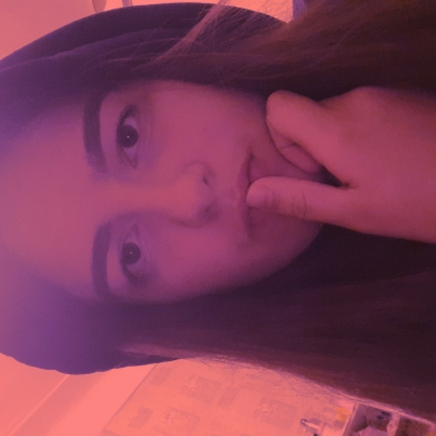
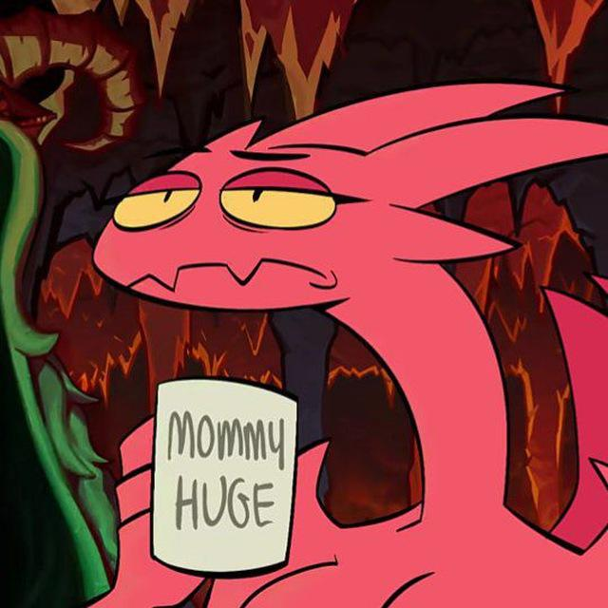
reviews
Очень оригинальная игра, которая хорошо подходит к тематике этого марафона (Нео, матрица). Работа с текстурами и звуками на высоком уровне. Оценка 10 из 10. Молодцы)
odehtiarov
Я бы поставила игре 4/5. Игра выглядит интересной, увлекательной.
Отдельный плюс графике и музыкальному сопровождению:)
Почему не 5? Потому что нет предела совершенству, думаю, в будущем у игры есть потенциал для развития)
oliubanenk
Потрясающая задумка, однозначно игра года, которую я готов купить
osavich

Slide 11
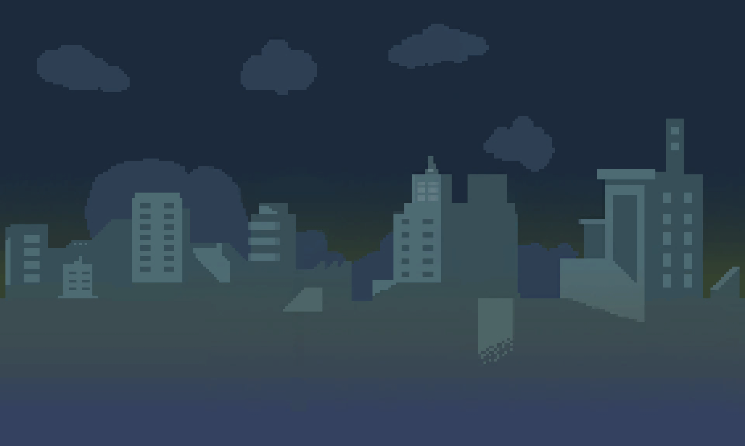
THANks!

